Slide 1
Project Plan

Slide 2
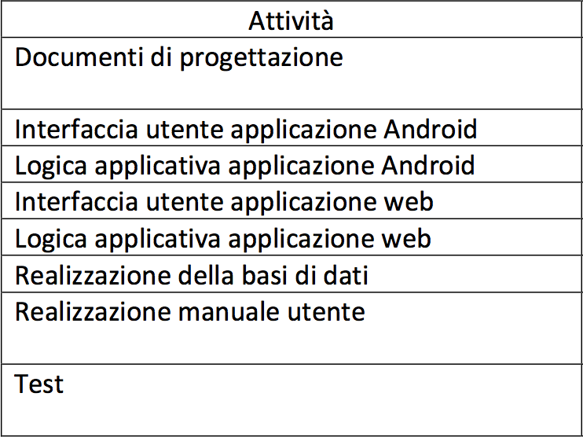
WBS

Slide 3
Obs
Team Documentazione | Team Sviluppo Web | Team sviluppo Mobile | Team di test
Federico Parezzan | Leonardo Piccoli | Federico Parezzan | Federico Parezzan
Alberto Benini | Paolo Vucinic | Alberto Benini | Leonardo Piccoli
Leonardo Piccoli |  |  | Alberto Benini
Paolo Vucinic |  |  | Paolo Vucinic

Slide 4
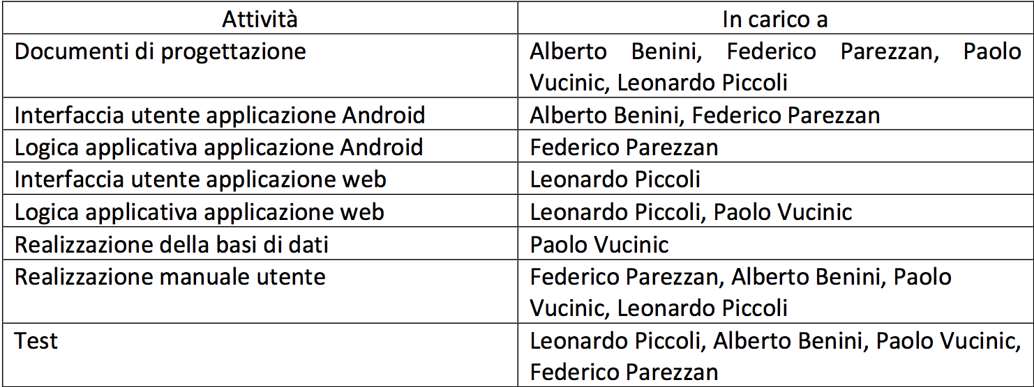
RAM

Slide 5
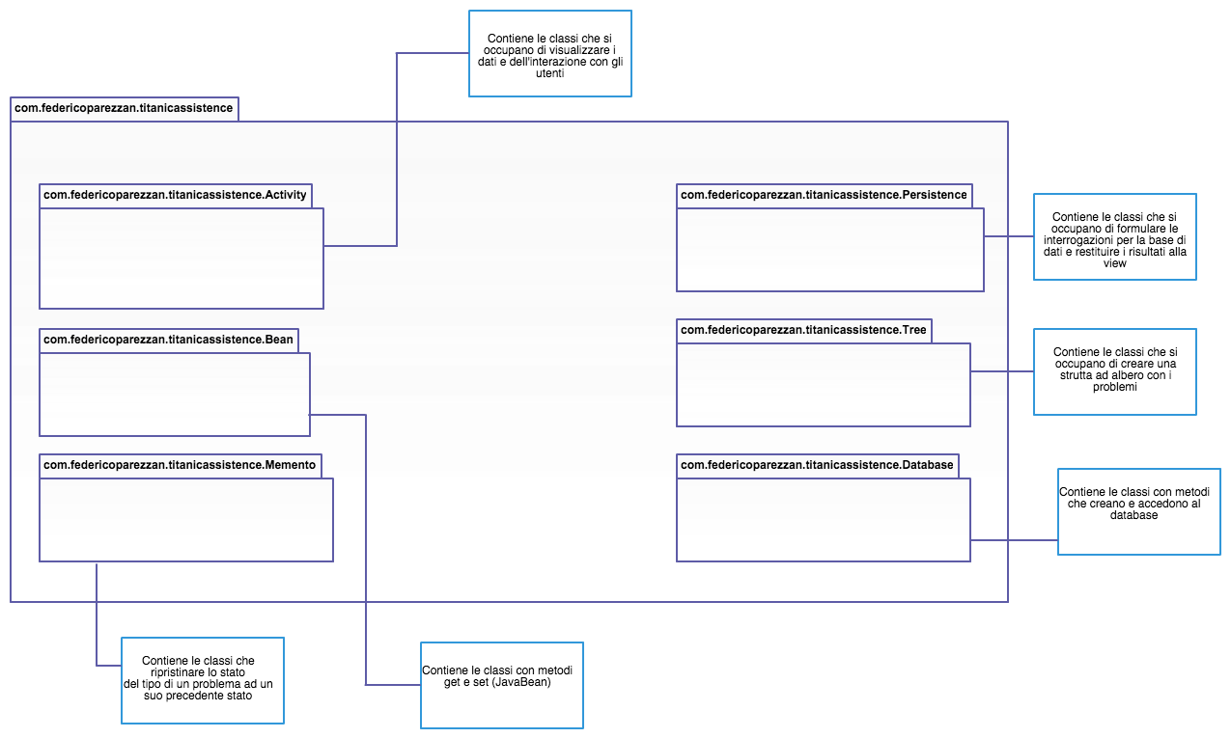
Diagramma dei package

Slide 6
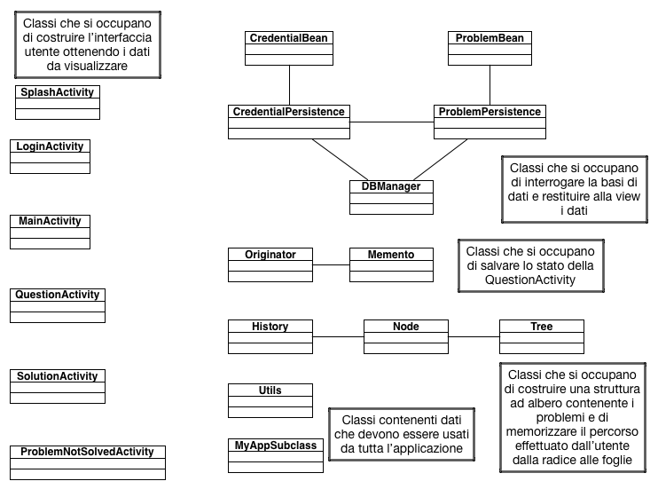
Diagramma delle classi

Slide 7
Design Pattern
NeptuneRescue | Classe
Singleton | Connessioni
TitanicAssistance | Classe
Singleton | Tree
Observer | MainActivity
Iterator | Tree
Memento | Memento, Originator

Slide 8
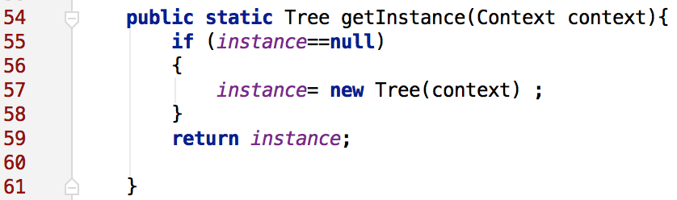
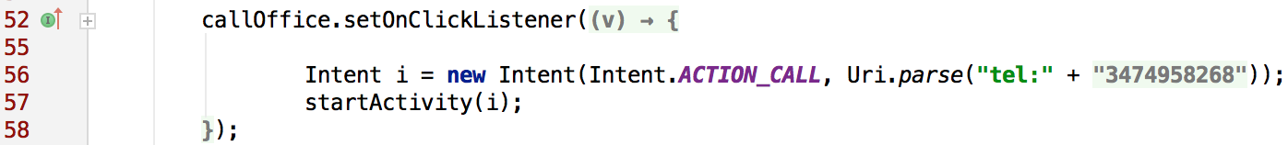
Design Pattern
NeptuneRescue | Classe
Singleton | Connessioni
TitanicAssistance | Classe
Singleton | Tree
Observer | MainActivity
Iterator | Tree
Memento | Memento, Originator

